Slide 1
Appcelerator Titanium Mobile
Estendere il framework sviluppando moduli nativi
Olivier Morandi

Slide 2
whoami
Olivier Morandi
Freelance mobile developer
olivier.morandi@gmail.com
@olivier_morandi
https://github.com/omorandi

Slide 3
Titanium Mobile
Un insieme di tool open source per lo sviluppo in JavaScript di applicazioni mobile multipiattaforma
iOS (iPhone/iPod/iPad)
Android
Blackberry (con sottoscrizione di licenza commerciale)
http://www.appcelerator.com
https://github.com/appcelerator/titanium_mobile

Slide 4
Anatomia di un progetto
Project directory
build/
android/
iphone/
Resources/
app.js
manifest
tiapp.xml
Cartelle di build suddivise per piattaforma
File di risorsa: codice JS, immagini, DB Sqlite, ecc
File di progetto

Slide 5
manifest
#appname: whymca
#publisher: olivier
#url: http://www.whymca.org
#image: appicon.png
#appid: com.whymca.test
#desc: undefined
#type: mobile
#guid: 746e9cb4-49f6-4afe-af0b-5de9f0116f65

Slide 6
tiapp.xml
<?xml version="1.0" encoding="UTF-8" standalone="no"?>
<ti:app xmlns:ti="http://ti.appcelerator.org">
<deployment-targets>
<target device="iphone">true</target>
<target device="ipad">false</target>
<target device="android">true</target>
</deployment-targets>
<id>com.whymca.test</id>
<name>whymca</name>
<version>1.0</version>
<publisher>olivier</publisher>
<url>http://www.whymca.org</url>
<description>not specified</description>
<copyright>2011 by olivier</copyright>
<icon>appicon.png</icon>
<persistent-wifi>false</persistent-wifi>
<prerendered-icon>false</prerendered-icon>
<statusbar-style>default</statusbar-style>
<statusbar-hidden>false</statusbar-hidden>
<fullscreen>false</fullscreen>
<navbar-hidden>false</navbar-hidden>
<analytics>false</analytics>
<guid>746e9cb4-49f6-4afe-af0b-5de9f0116f65</guid>
<iphone>
<orientations device="iphone">
<orientation>Ti.UI.PORTRAIT</orientation>
</orientations>
<orientations device="ipad">
<orientation>Ti.UI.PORTRAIT</orientation>
<orientation>Ti.UI.UPSIDE_PORTRAIT</orientation>
<orientation>Ti.UI.LANDSCAPE_LEFT</orientation>
<orientation>Ti.UI.LANDSCAPE_RIGHT</orientation>
</orientations>
</iphone>
<android xmlns:android="http://schemas.android.com/apk/res/android">
</android>
<modules>
</modules>
</ti:app>

Slide 7
app.js (1)
var win = Titanium.UI.createWindow({
title:'Hello',
backgroundColor:'#fff'
});
var label1 = Titanium.UI.createLabel({
color:'#333',
text:’Hello World!',
textAlign: 'center',
font: {fontSize: 30, fontWeight: 'bold'}
});
win.add(label1);

Slide 8
app.js (2)
var bt = Titanium.UI.createButton({
title: 'Click me',
width: 100,
height: 40,
bottom: 40
})
bt.addEventListener('click', function(e) {
label1.text = 'WHYMCA ROCKS!';
});
win.add(bt);
win.open();

Slide 9
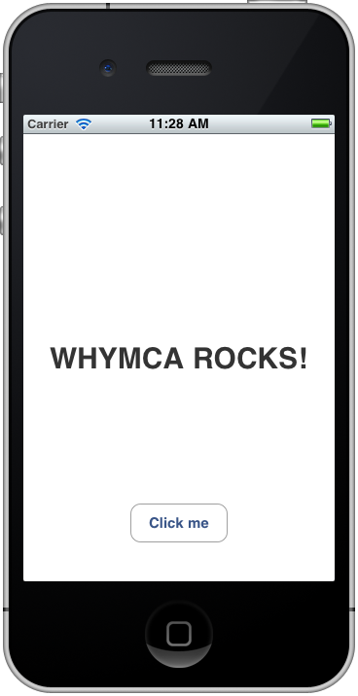
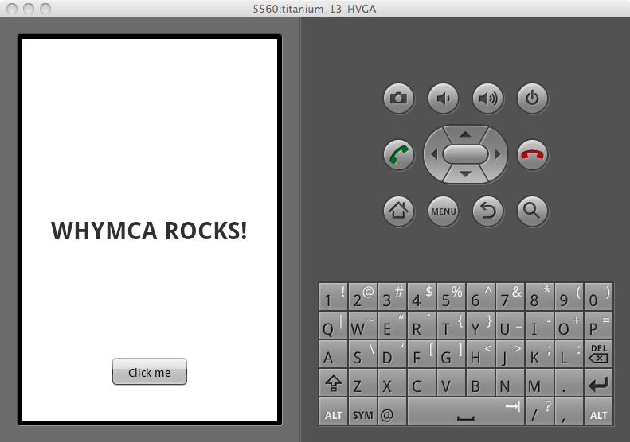
Gli elementi dell’interfaccia utente creati in JS vengono mappati su quelli nativi della piattaforma target

Slide 10
Distribuzione app
Il prodotto distribuito è un’applicazione nativa a tutti gli effetti
Codice JS
Parzialmente compilato e ottimizzato
Impacchettato in formato binario nel bundle
Risorse
Copiate nel bundle

Slide 11
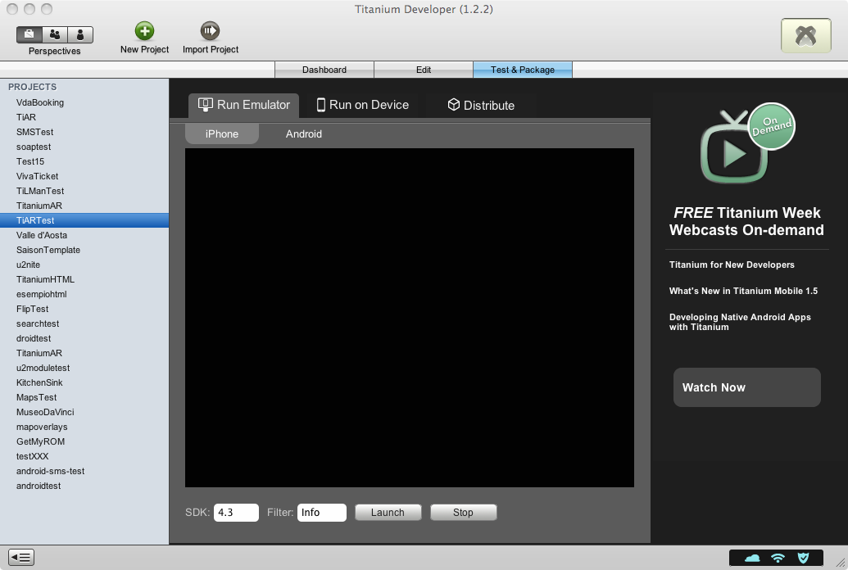
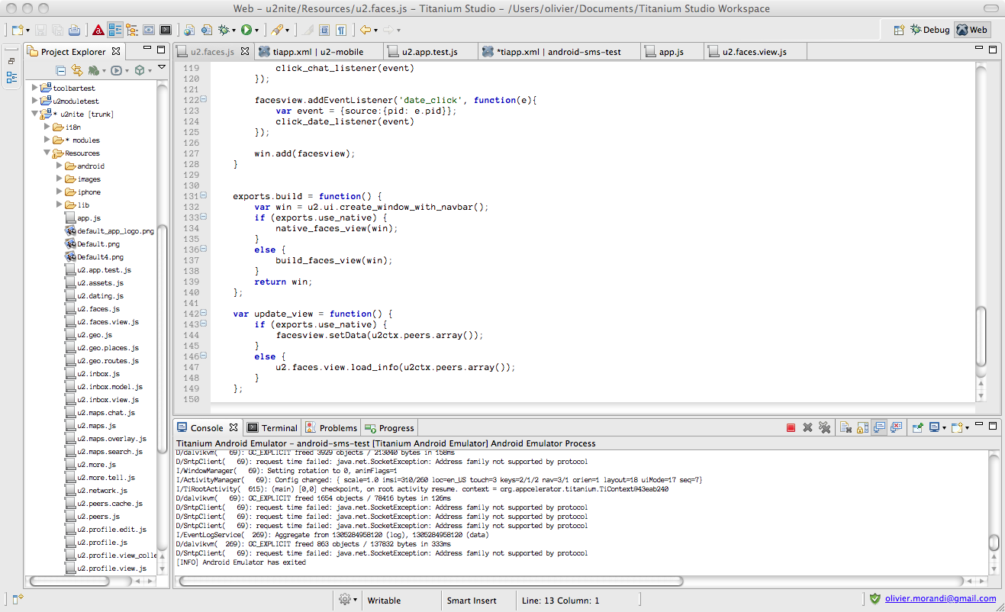
Development toolchain
Ti Developer (toolchain GUI)
Ti Studio (IDE)
Ti SDK toolchain
(Python scripts)
Xcode/iOS SDK
Android SDK
Mac OSX
Windows
Linux
Mac OSX

Slide 12

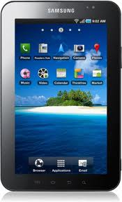
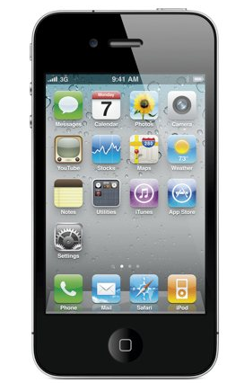
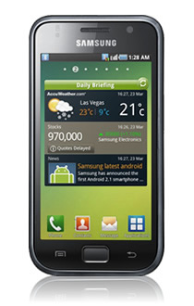
Application Stack
JavaScript Application Code
Titanium JavaScript API
JS Interpreter
iOS
Modules
JS Interpreter
Android
Modules
Titanium Framework
Runtime
Runtime
iOS SDK
Android SDK

Slide 13
Ti JavaScript API
UI
Titanium.UI
Titanium.UI.Android
Titanium.UI.Clipboard
Titanium.UI.iOS
Titanium.UI.iPad
Titanium.UI.iPhone
Titanium.Map
Sensors
Titanium.Accelerometer
Titanium.Geolocation
Titanium.Gesture
Networking
Titanium.Network
Titanium.XML
Titanium.Facebook
Titanium.Yahoo
Titanium.Analytics
Device integration
Titanium.Platform
Titanium.Contacts
Titanium.Media
Titanium.Android
Titanium.Android.Calendar
Titanium.Android.NotificationManager
Titanium.App.iOS
Titanium.App.Android
Data Persistence
Titanium.Database
Titanium.Filesystem
Titanium.App.Properties
i18n
Titanium.Locale
Utilities/helpers
Titanium
Titanium.App
Titanium.API
Titanium.Utils
http://developer.appcelerator.com/apidoc/mobile

Slide 14
Estendere l’API: perché?
Accedere a funzionalità specifiche del SO
Sfruttare librerie native esistenti
Ottimizzare porzioni critiche dell’applicazione
Estendere/migliorare porzioni del framework Titanium

Slide 15
Estendere l’API: come?
Creare un fork dei sorgenti di Titanium
Approccio scarsamente flessibile
Si va a toccare il cuore del framework
La manutenzione di un proprio branch richiede un certo impegno
Ci sono casi in cui questa è l’opzione meno costosa
Es. estensione delle funzionalità di moduli critici per il framework (networking, maps, ecc.)

Slide 16
Estendere l’API: come?
Realizzare uno o più moduli nativi utilizzando il Titanium Module SDK
Maggiore flessibilità
Possibilità di distribuire agevolmente la libreria
Open Source
Pacchetti binari
Appcelerator Ti+Plus Marketplace (?)

Slide 17
Moduli nativi - esempi
Android barcode scanner (Zxing wrapper)
https://github.com/mwaylabs/titanium-barcode
iOS ZipFile (crea/decomprime file zip)
https://github.com/TermiT/ZipFile
iOS TiStoreKit (in app purchase)
https://github.com/masuidrive/TiStoreKit
iOS TiSMSDialog (in app sms sending)
https://github.com/omorandi/TiSMSDialog
Appcelerator Titanium modules (moduli d’esempio)
https://github.com/appcelerator/titanium_modules

Slide 18
Titanium JS Interface
var bt = Titanium.UI.createButton({
title: 'Click me',
width: 100,
height: 40,
bottom: 40
});
bt.addEventListener('click', function(e) {
label1.text = 'WHYMCA ROCKS!';
});

Slide 19
Titanium JS Interface
Module
Titanium.UI
Object
Titanium.UI.Button
Object Factory
Titanium.UI.createButton()
Property getters/setters - methods
Button.title
Button.width
Button.animate()
Ecc.
Event handling
Button.addEventListener()

Slide 20
Module Architecture
Namespace
Object
Object property/method
Titanium.UI
Titanium.UI.Button
Titanium.UI.Button.width
JavaScript
Module
Proxy
Titanium
abstraction
Internal State
setters/getters
Methods
Events
Internal State
setters/getters
Methods
Events
Implementation
Factory
Module Class
Proxy Class

Slide 21
The path to module development
Definire le funzionalità del modulo e le modalità di invocazione da codice JavaScript → definire l’API
Creare un progetto attraverso gli strumenti del Module SDK
Implementare l’API
Build-Test-Debug

Slide 22
Case Study – iOS SMS module
API Titanium fornisce funzionalità per l’invio di email, ma non per invio SMS
Su iOS tale funzionalità è presente dalla versione 4.0 del sistema operativo grazie alla classe MFMessageComposeViewController

Slide 23
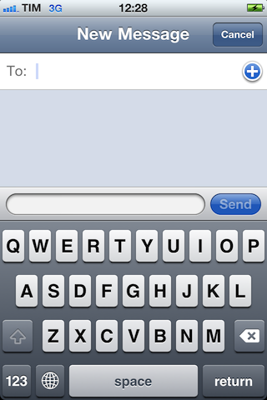
MFMessageComposeViewController

Slide 24
Case Study – iOS SMS module
Implementare un modulo nativo che esponga le funzionalità della classe MFMessageComposeViewController attraverso un’API JS:
Verifica disponibilità del componente (non presente nell’emulatore e in iOS < 4.0)
Impostazione destinatari e corpo del messaggio
Impostazione proprietà dell’UI
Notifica esito invio

Slide 25
Risorse
Module SDK Docs
Android
http://wiki.appcelerator.org/display/guides/Module+Developer+Guide+for+Android
iOS
http://wiki.appcelerator.org/display/guides/Module+Developer+Guide+for+iOS
Sorgenti di Titanium Mobile
https://github.com/appcelerator/titanium_mobile
Codice di moduli rilasciati come open source

Slide 26
1. Definizione dell’API
Oggetto
SMSDialog
Proprietà
recipients
messageBody
barColor
Metodi
isSupported()
open()

Slide 27
Codice d’esempio
var smsDialog = module.createSMSDialog();
if (smsDialog.isSupported())
{
smsDialog.recipients = [’+14151234567'];
smsDialog.messageBody = 'Test message from me';
smsDialog.barColor = ’red';
smsDialog.addEventListener('complete', function(e){
Ti.API.info('Result: ' + e.resultMessage);
});
smsDialog.open({animated: true});
}

Slide 28
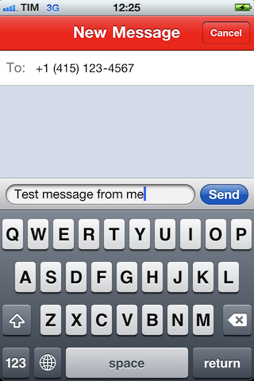
Risultato

Slide 29
2. Creazione progetto
# titanium create
--platform=iphone
--type=module
--dir=~/
--name=SMSDialog
--id=com.whymca.smsdialog

Slide 30
Comando titanium
Mac OS X
alias titanium="/Library/Application Support/Titanium/mobilesdk/osx/1.7.0/titanium.py"
Linux
alias titanium="$HOME/Library/Application Support/Titanium/mobilesdk/osx/1.7.0/titanium.py"
Windows XP
PATH=C:\Documents and Settings\All Users\Application Data\Titanium\mobilesdk\win32\1.7.0
Windows Vista/7
PATH=C:\ProgramData\Titanium\mobilesdk\win32\1.7.0

Slide 31
Progetto XCode
assets/
Classes/
ComWhymcaSmsdialogModule.h
ComWhymcaSmsdialogModule.m
ComWhymcaSmsdialogModuleAssets.h
ComWhymcaSmsdialogModuleAssets.m
example/
app.js
build.py
ComWhymcaSmsdialog_Prefix.pch
manifest
module.xcconfig
smsdialog.xcodeproj
titanium.xcconfig
File da distribuire col modulo (es. immagini)
File implementazione
Da riempire col nostro codice
Codice di test per l’invocazione del modulo
Script di compilazione e packaging del modulo
Metadati gestione modulo in Titanium
Direttive di include/linking per l’integrazione
Direttive di include/linking per la compilazione del modulo

Slide 32
3. Implementazione
Il progetto creato contiene già la classe che implementa il modulo:
ComWhymcaSmsdialogModule
Il nome della classe è una trasposizione camel-case dell’id che abbiamo scelto per il modulo
In JS verrà istanziato con
var module = require(‘com.whymca.smsdialog’);

Slide 33
Creazione del proxy
L’oggetto SMSDialog che abbiamo definito deve essere implementato come proxy
Il nome della classe deve seguire una convezione simile a quella del modulo, nella forma
<moduleID><proxyName>Proxy
Cioè:
ComWhymcaSmsdialogSMSDialogProxy

Slide 34
Classe SMSDialogProxy
Deve essere una sottoclasse della classe TiProxy
Può esporre proprietà e metodi che vogliamo rendere disponibili al codice JavaScript

Slide 35
Creazione e inizializzazione
var smsDialog = module.createSMSDialog();
smsDialog.recipients = [’+391234567'];
smsDialog.messageBody = 'Test message';
//oppure
var smsDialog = module.createSMSDialog({
recipients: [’+391234567’],
messageBody: 'Test message’
});

Slide 36
Creazione
La creazione è gestita totalmente dal framework
Il costrutto JS
module.create<ProxyName>()
viene mappato su codice che istanzia l’oggetto della classe opportuna grazie alle convenzioni di naming utilizzate

Slide 37
Inizializzazione
L’oggetto può essere inizializzato sia passando un dictionary di proprietà al costruttore, sia inizializzando successivamente le singole proprietà
In entrambi i casi, se il proxy non fornisce esplicitamente getter/setter per tali proprietà, le coppie chiave valore sono automaticamente inserite nel dictionary dynprops dell’oggetto proxy

Slide 38
Inizializzazione
In ogni momento è possibile recuperare tali valori da Objective-C grazie al metodo
[self valueForUndefinedKey:@"messageBody"]

Slide 39
Utilità di conversione
Il framework mette a disposizione la classe TiUtils per semplificare le conversioni dei valori provenienti dal codice JS:
NSString * messageBody = [TiUtils stringValue:[self valueForUndefinedKey:@"messageBody"]];
UIColor * barColor = [[TiUtils colorValue:[self valueForUndefinedKey:@"barColor"]] _color];
BOOL animated = [TiUtils boolValue:@"animated" properties:args def:YES];

Slide 40
Metodi
Vengono esposti semplicemente dichiarandoli nella sezione @interface della classe
Devono essere nella forma:
-(id)methodName:(id)args
-(void)methodName:(id)args

Slide 41
Esempio
@interface ComWhymcaSmsdialogSMSDialogProxy: TiProxy <MFMessageComposeViewControllerDelegate>
- (id)isSupported:(id)args;
- (void)open:(id)args;
@end

Slide 42
Argomenti del metodo
La lista degli argomenti passati ad un metodo JS viene riportata come un oggetto di classe NSArray nel parametro args
Sono disponibili alcune macro per il recupero di un singolo argomento:
ENSURE_SINGLE_ITEM(args,type)
ENSURE_SINGLE_ARG_OR_NIL(args, type)

Slide 43
Passaggio di oggetti JS
JS:
smsDialog.open({animated: true});
OBJ-C:
- (void)open:(id)args {
ENSURE_SINGLE_ARG_OR_NIL(args, NSDictionary);
//args ora è un NSDictionary
BOOL animated = [TiUtils boolValue:@"animated" properties:args def:YES];
//[…]

Slide 44
Valori di ritorno
I tipi
NSString
NSDictionary
NSArray
NSNumber
NSDate
NSNull
Non richiedono conversione
I tipi numerici primitivi devono essere convertiti in oggetti di classe NSNumber
E’ possibile ritornare altri oggetti proxy
return [[[TiColor alloc] initWithColor:color name:@"#fff"] autorelease];

Slide 45
Esecuzione nel thread UI
Ci sono casi in cui un metodo deve essere eseguito nel thread dell’interfaccia grafica
In tal caso si può utilizzare la macro
ENSURE_UI_THREAD(method,args)

Slide 46
Eventi
Un proxy scatenare eventi sui quali il codice JS è in ascolto
JS:
smsDialog.addEventListener('complete', function(e){
Ti.API.info('Result: ' + e.resultMessage);
});

Slide 47
Eventi
OBJ-C:
-(void)_listenerAdded:(NSString*)type count:(int)count
{
//type = @"complete"
}
-(void)_listenerRemoved:(NSString*)type count:(int)count {
//type = @"complete"
}

Slide 48
Eventi
OBJ-C:
NSDictionary *event = [NSDictionary dictionaryWithObjectsAndKeys:resultMessage, @"resultMessage", nil];
[self fireEvent:@"complete" withObject:event];

Slide 49
4. Build
Build del progetto del modulo direttamente da Xcode
Per eliminare warning e syntax error

Slide 50
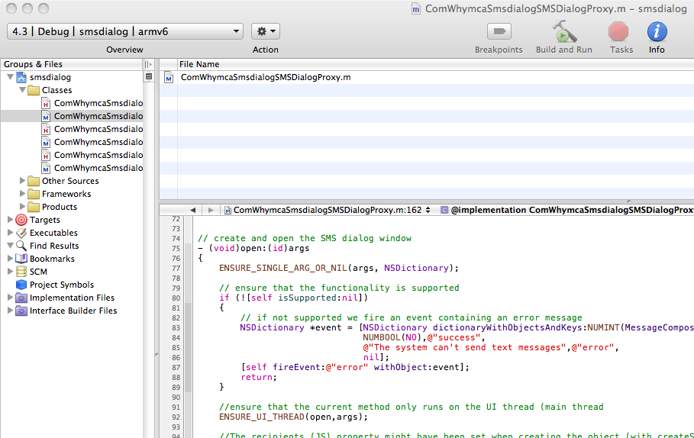
⌘B

Slide 51
4. Build
Usare lo script
# build.py
che si trova nei file del progetto
Build completa + packaging

Slide 52
Package
Nella forma
com.whymca.smsdialog-iphone-0.1.zip
Deve essere decompresso nella directory
/Library/Application\ Support/Titanium/

Slide 53
Testing semplice
Eseguire lo script
# titanium run
nella directory del progetto
Questo crea ed esegue un progetto temporaneo che usa il file app.js della directory example

Slide 54
Utilizzo in un progetto TiMobile
<?xml version="1.0" encoding="UTF-8" standalone="no"?>
<ti:app xmlns:ti="http://ti.appcelerator.org">
<!–- SNIP… -->
<modules>
<module version=“0.1” platform=“iphone”>
com.whymca.smsdialog
</module>
</modules>
</ti:app>
tiapp.xml

Slide 55
Testing/Debugging
Lanciare l’esecuzione dell’app (da Ti Studio/Developer)
Aprire il progetto Xcode che si trova nella directory build/iphone del progetto
Lanciare Build&Debug da lì
Impostare breakpoint etc.

Slide 56
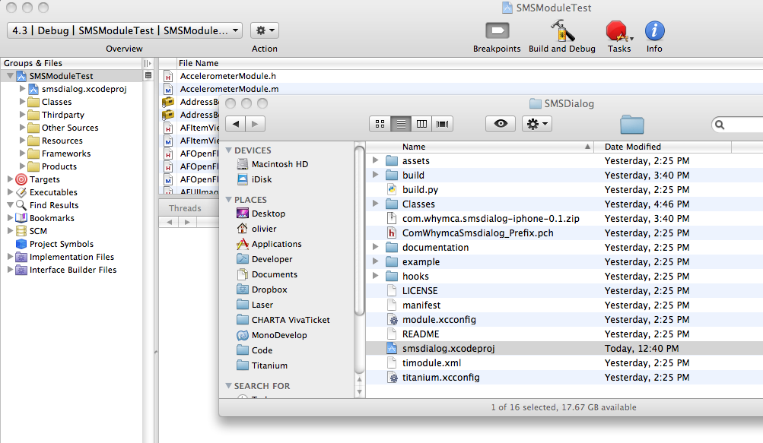

Slide 57
Grazie per l’attenzione
Domande?

